Slide 1
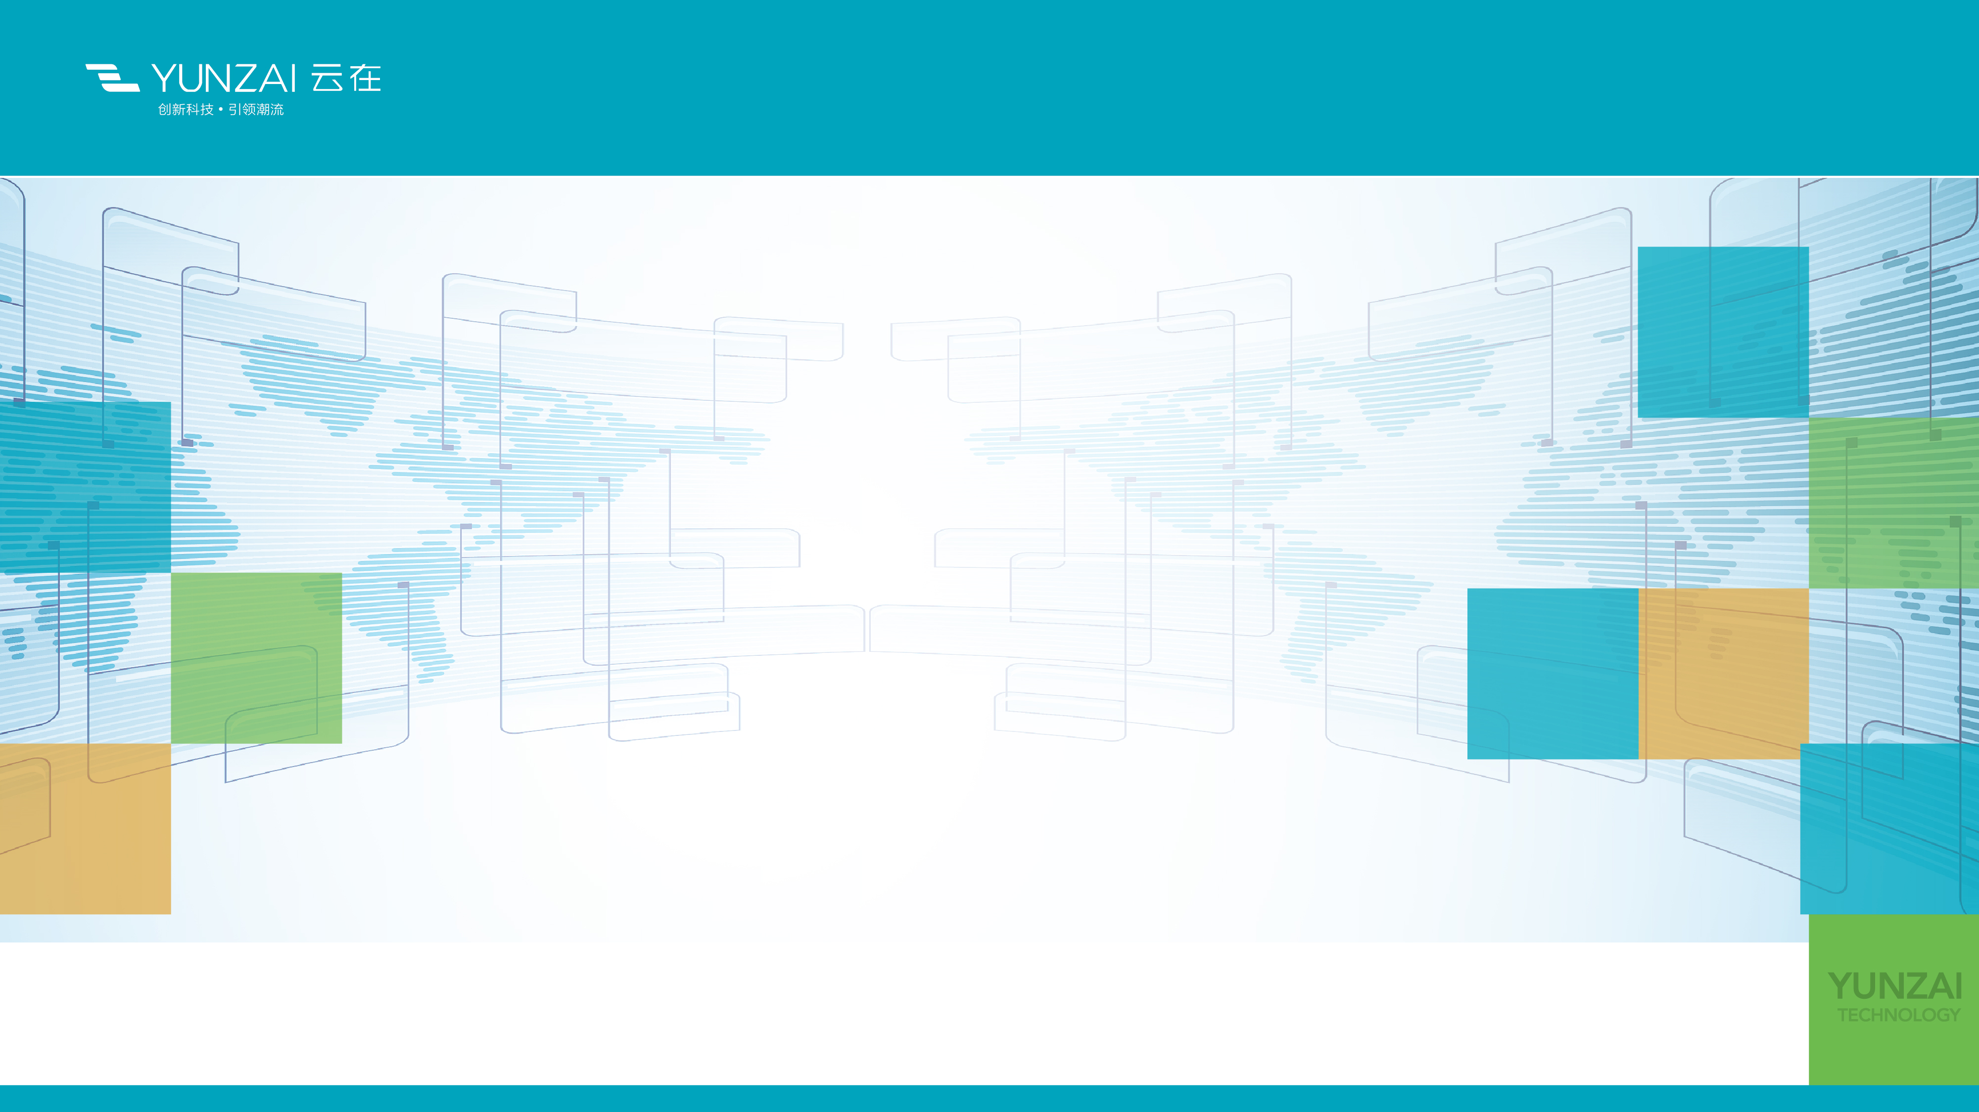
Artificial Intelligence
2020年12月

Slide 2
人工智能简介
人工智能（英语：artificial intelligence，缩写为AI）亦称智械、机器智能，指由人制造出来的机器所表现出来的智能。通常人工智能是指通过普通计算机程序来呈现人类智能的技术。该词也指出研究这样的智能系统是否能够实现，以及如何实现。同时，通过医学、神经科学、机器人学及统计学等的进步，常态预测则认为人类的很多职业也逐渐被其取代
人工智能于一般教材中的定义领域是“智能主体（intelligent agent）的研究与设计”，智能主体指一个可以观察周遭环境并作出行动以达致目标的系统。约翰·麦卡锡于1955年的定义是“制造智能机器的科学与工程。安德烈亚斯·卡普兰（Andreas Kaplan）和迈克尔·海恩莱因（Michael Haenlein）将人工智能定义为“系统正确解释外部数据，从这些数据中学习，并利用这些知识通过灵活适应实现特定目标和任务的能力”。
人工智能的研究是高度技术性和专业的，各分支领域都是深入且各不相通的，因而涉及范围极广。人工智能的研究可以分为几个技术问题。其分支领域主要集中在解决具体问题，其中之一是，如何使用各种不同的工具完成特定的应用程序。
AI的核心问题包括建构能够跟人类似甚至超卓的推理、知识、规划、学习、交流、感知、移物、使用工具和操控机械的能力等。人工智能目前仍然是该领域的长远目标。目前弱人工智能已经有初步成果，甚至在一些影像识别、语言分析、棋类游戏等等单方面的能力达到了超越人类的水平，而且人工智能的通用性代表着，能解决上述的问题的是一样的AI程序，无须重新开发算法就可以直接使用现有的AI完成任务，与人类的处理能力相同，但达到具备思考能力的统合强人工智能还需要时间研究，比较流行的方法包括统计方法，计算智能和传统意义的AI。目前有大量的工具应用了人工智能，其中包括搜索和数学优化、逻辑推演。而基于仿生学、认知心理学，以及基于概率论和经济学的算法等等也在逐步探索当中。

Slide 3
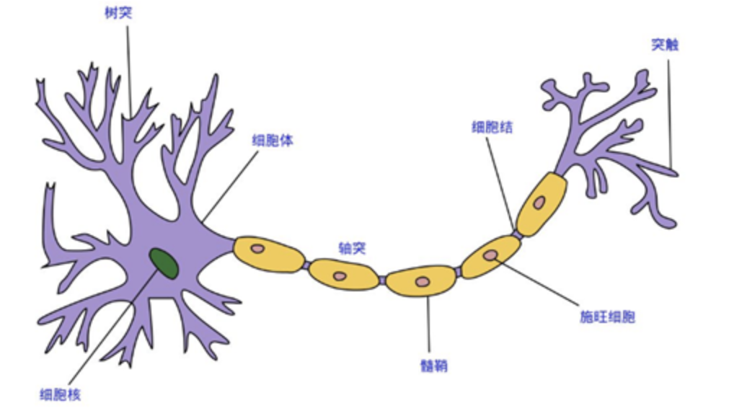
人工智能简介
Notes:
神经网络是模仿生物神经网络行为特征的算法数学模型，由神经元、节点与节点之间的连接（突触）所构成，如下图： 提机器学习，神经网络。

Slide 4
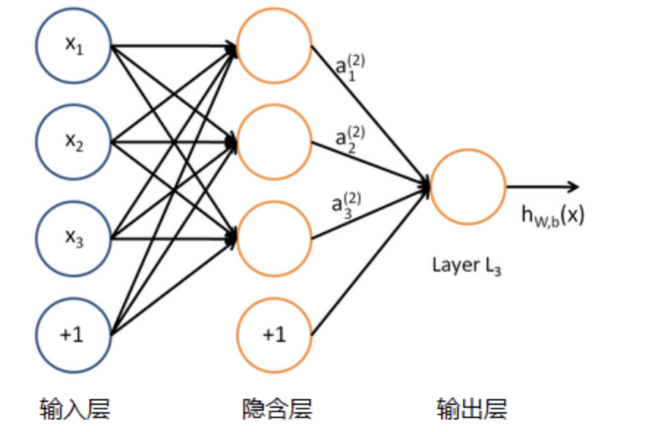
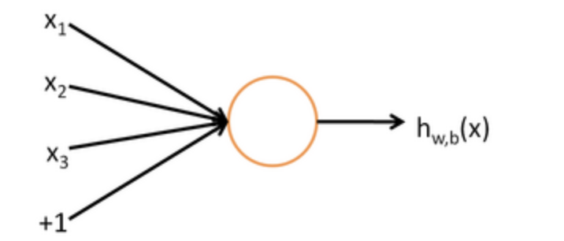
人工智能简介
Notes:
1.每个神经网络单元抽象出来的数学模型如下，也叫感知器，它接收多个输入（x1，x2，x3...），产生一个输出，这就好比是神经末梢感受各种外部环境的变化（外部刺激），然后产生电信号，以便于转导到神经细胞（又叫神经元）。
2.现实世界中，实际的决策模型则要复杂得多，往往是由多个感知器组成的多层网络，如下图所示，这也是经典的神经网络模型，由输入层、隐含层、输出层构成

Slide 5
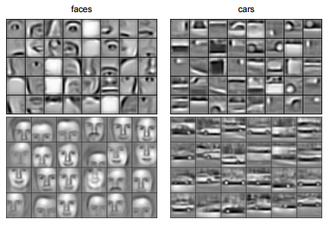
人脸 汽车
Notes:
机器学习应用最广的领域是图像识别。

Slide 6
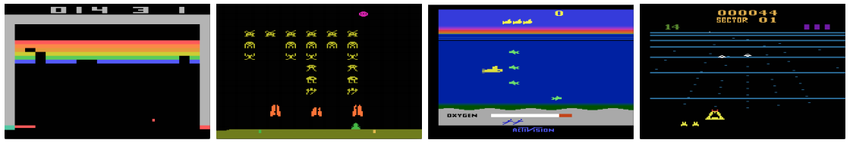
Notes:
不只是图像识别，机器学习还能做到让计算机学习如何通关游戏。

Slide 7
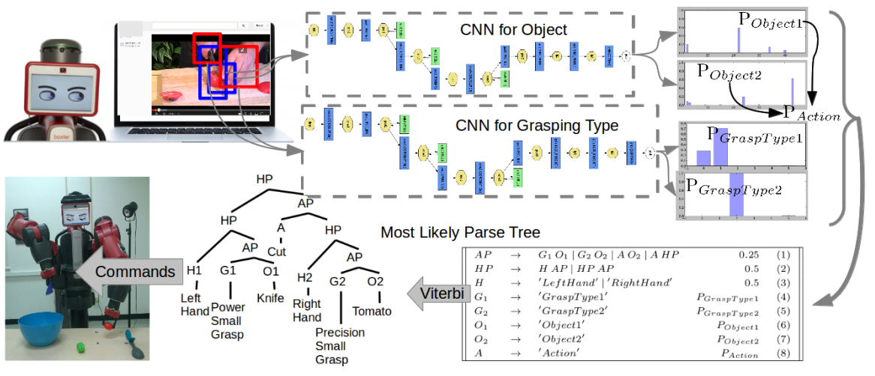
Notes:
这个是交给一个机器人如何做菜

Slide 8
分析一下
X
分析一下
O
Notes:
比如，我现在要训练一个最简单的神经网络，用来识别一张图片里的字母是X还是O。

Slide 9
你能分别不同类型的X O么？
大脑分析
X
平移
缩放
旋转
畸变
大脑分析
O
Notes:
但是并不是所有的x 和o 都是标准的，（神经网络中的高冷词）欠拟合。举人类视觉中的例子。

Slide 10
这两个相等么
?
=
Notes:
我们人脑能判断出来这两个是相等的，但是怎么让计算机知道这两个相等不相等呢？这个是图像，不是 数字 我们不能用==去比较，一个理想的解决方案是保存一个X和O的图片，然后与新图片进行比较，哪个相似度高就分类为哪个。

Slide 11
计算机看到的是？
?
=
Notes:
然而计算机比较实在，计算机看到的图片只是一个二维像素矩阵（设想一下大的棋盘），每个二维位置上有个数字，假设，白色为1，黑色为-1。

Slide 12
全局匹配的结果
！=
Notes:
当比较的时候，一些像素不同（红色部分），就会造成整个匹配不同。我们想要的效果是：不论X或O的图像如何变化，如平移、缩放、旋转或畸变等，都可以正确识别。如果按照每像素逐个比较肯定是不科学的，结果不对而且效率低下，因此提出其他匹配方法。我们称之为patch匹配。

Slide 13
卷积神经网络
Convolutional Neural Network
二维的像素矩阵
CNN
X 或 O
Notes:
这个匹配方法有个很高大上的名字叫卷积神经网络

Slide 14
找相同？
=
=
=
Notes:
观察这两张X图，可以发现尽管像素值无法一一对应，但也存在着某些共同点。

Slide 15
三个特征
Notes:
我们用标准图X为例找出了三个特征

Slide 20
Notes:
feature在CNN中也被成为卷积核（filter），一般是3X3，或者5X5的大小。说了那么久终于扯到了卷积二字！

Slide 21
Notes:
接下来我们要用卷积核对图像进行匹配处理，也就是卷积操作，思考以下匹配背后的数学知识是什么。

Slide 22
接下来开始讲数学原理
Notes:
不要慌，这是在承上启下

Slide 23
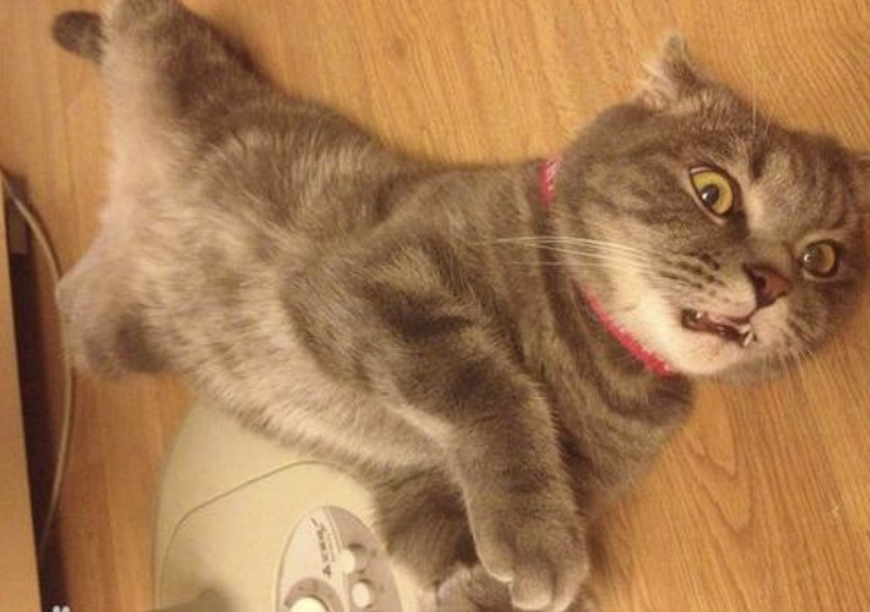
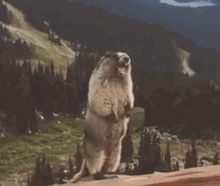
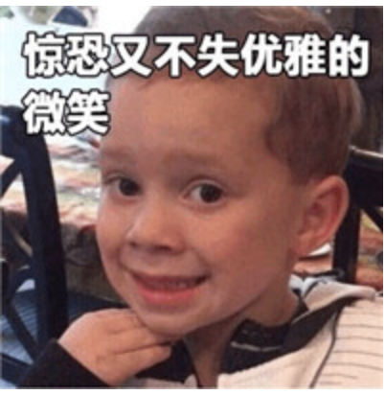
Notes:
不要害怕

Slide 24
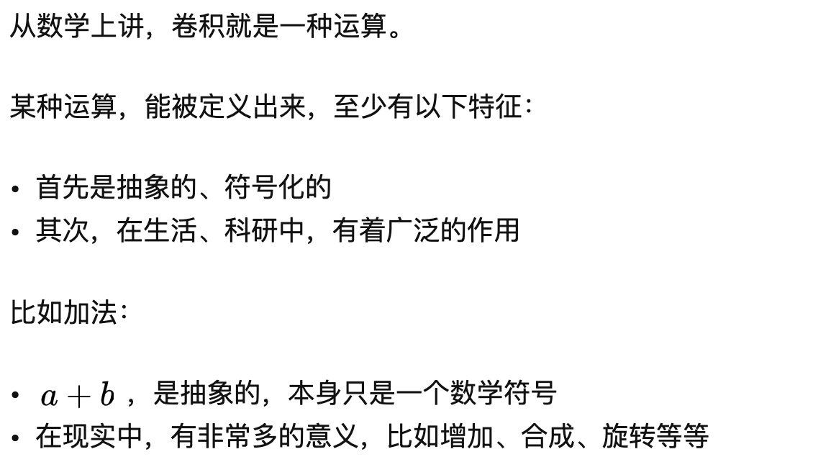
卷积
Notes:
f（x）和g（x）是T负无穷到正无穷的取值范围内时间T的积分，瞬时行为的持续性后果

Slide 25
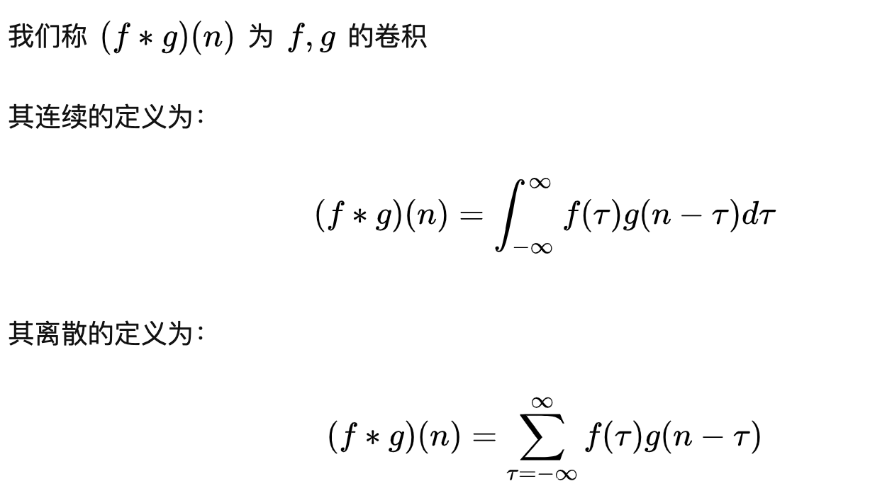
卷积
Notes:
f（x）和g（x）是T负无穷到正无穷的取值范围内时间T的积分，瞬时行为的持续性后果

Slide 26
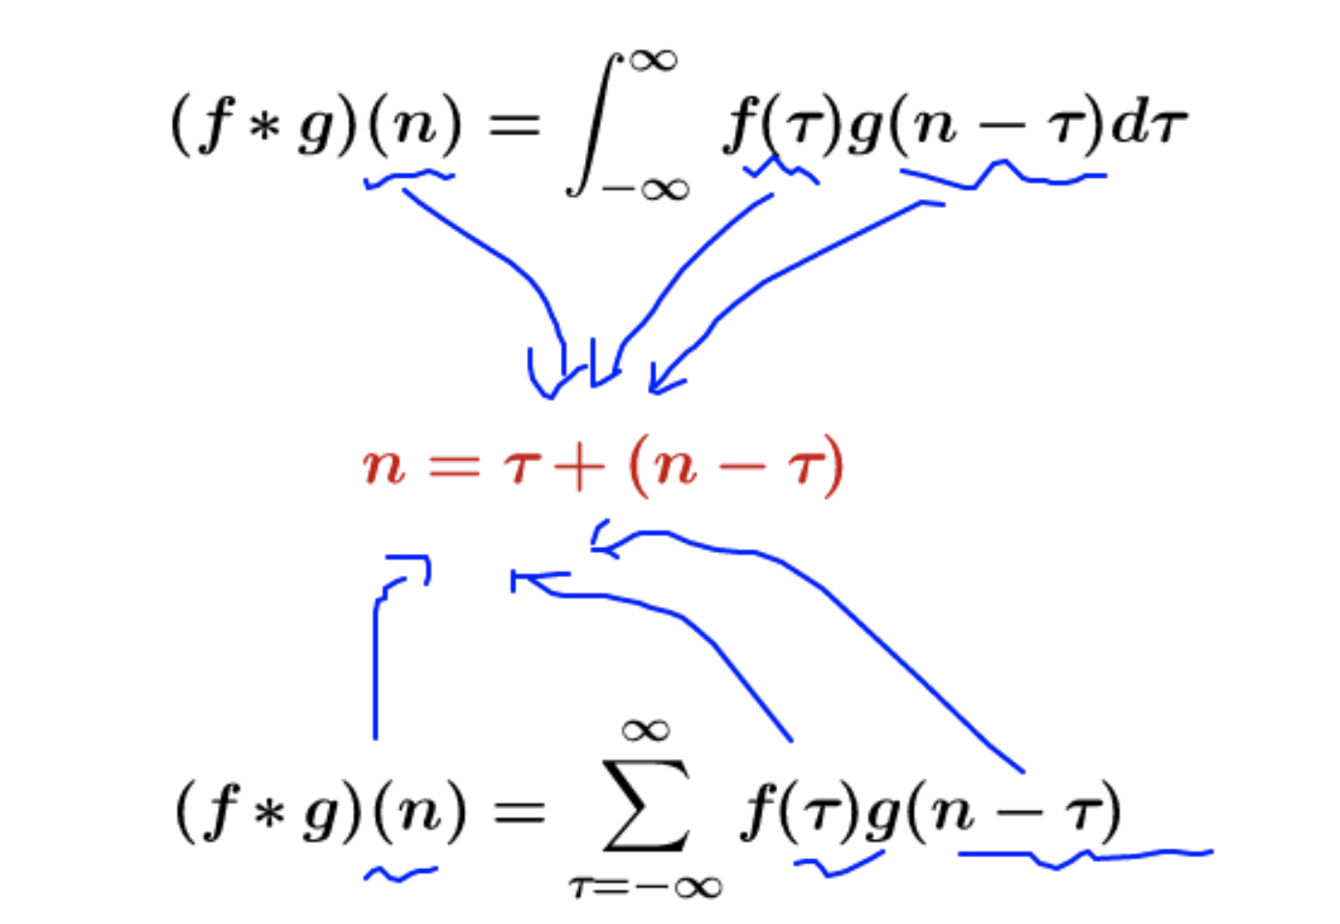
卷积
Notes:
共同的特征，我们让x=T， y=n-T 那么我们就能得到

Slide 27
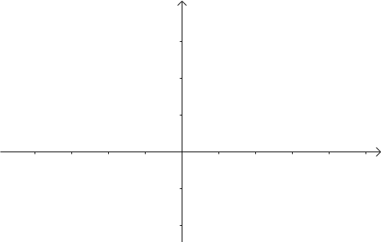
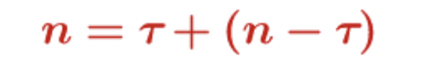
卷积
x=t
x=n-t
x+y=n
Notes:
共同的特征，我们让x=T， y=n-T 那么我们就能得到

Slide 28
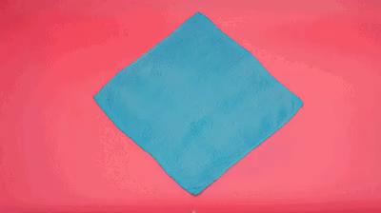
卷积
Notes:
共同的特征，我们让x=T， y=n-T 那么我们就能得到

Slide 29
卷积
等等，这说的是个啥？有点听不懂，说实话，
我在一开始看了这个之后也是不懂的，
到现在也不是很明白。现在思考一个问题，
把手巾卷起来就是卷积的卷么？那积又是指的啥？
Notes:
共同的特征，我们让x=T， y=n-T 那么我们就能得到

Slide 30
1.卷积的名词如何解释？ 卷和积分别是什么意思？
2.卷积背后的物理意义是什么？怎么具象化到我们能够感知的物理世界中？
Notes:
提出问题，分析问题，解决问题的过程中

Slide 31
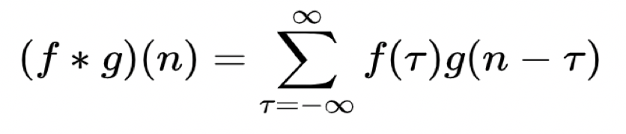
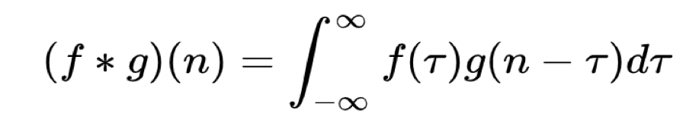
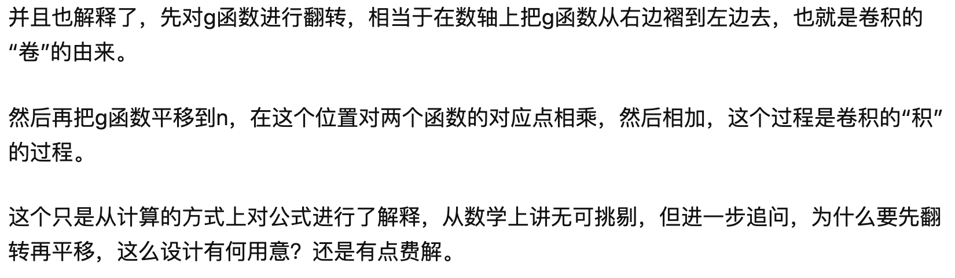

Slide 32
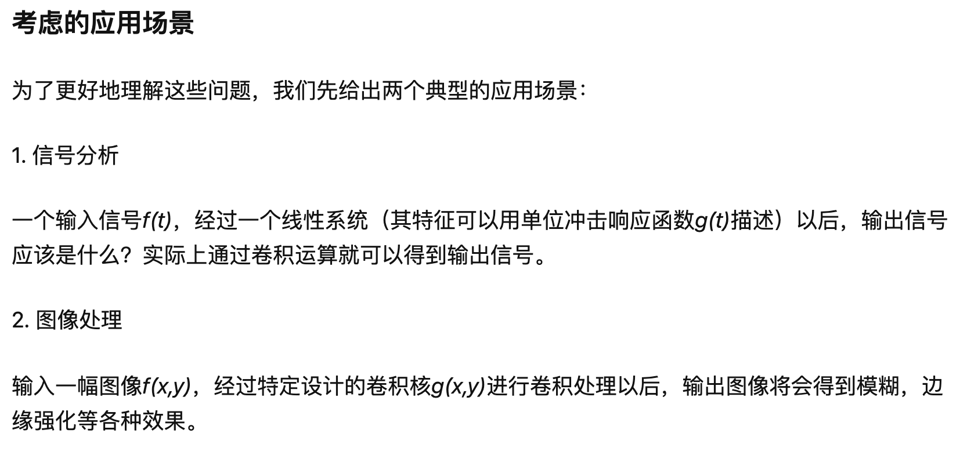
Notes:
提出问题，分析问题，解决问题的过程中

Slide 33
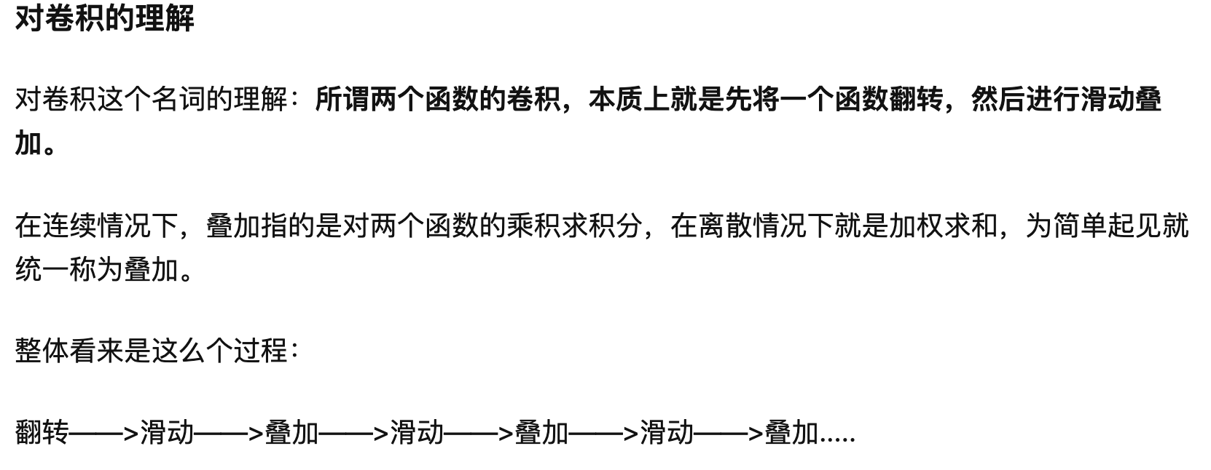

Slide 34
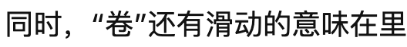
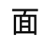
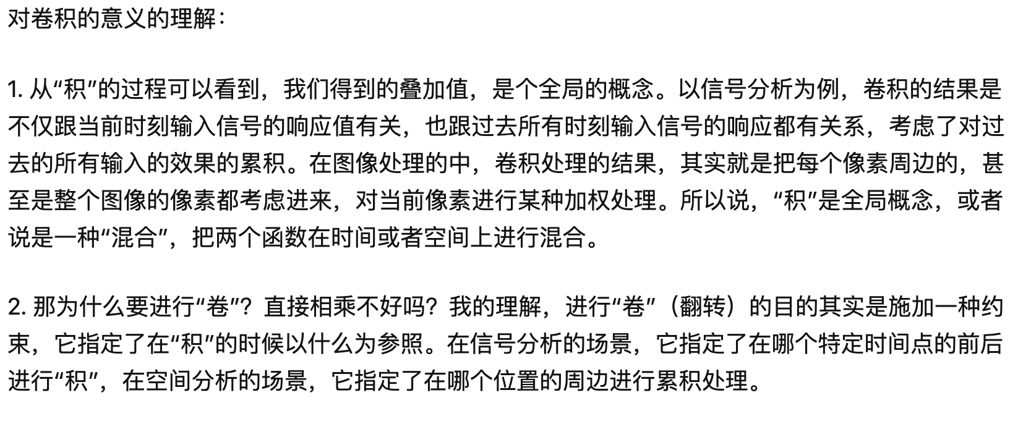
Notes:
下一个是信号处理的例子

Slide 35
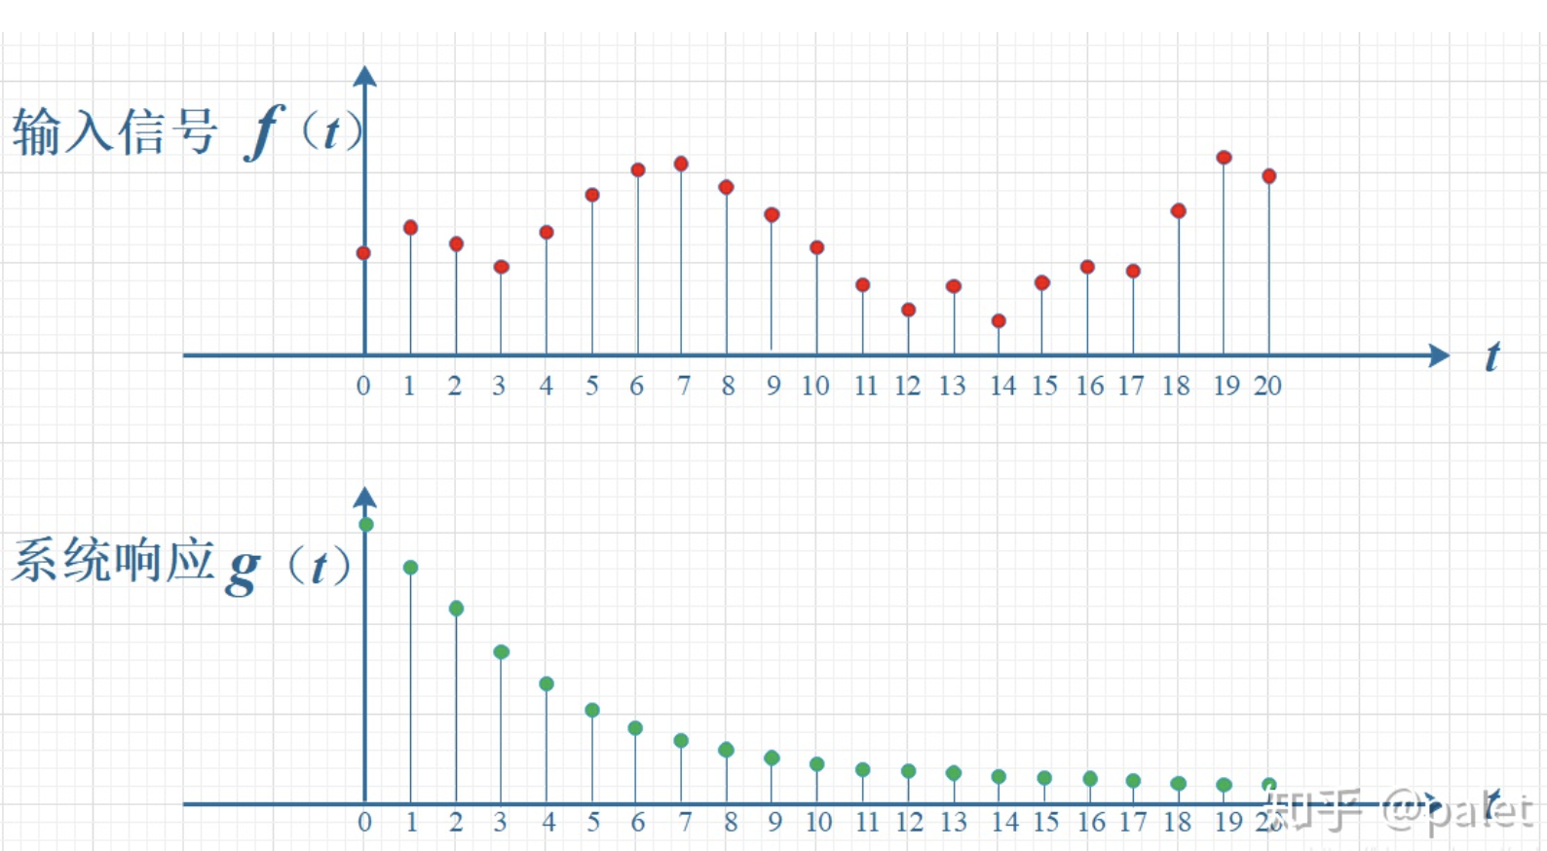
Notes:
说明一般是衰减函数，在t=5的时候 信号的值应该是 f（5）*g(5)

Slide 36
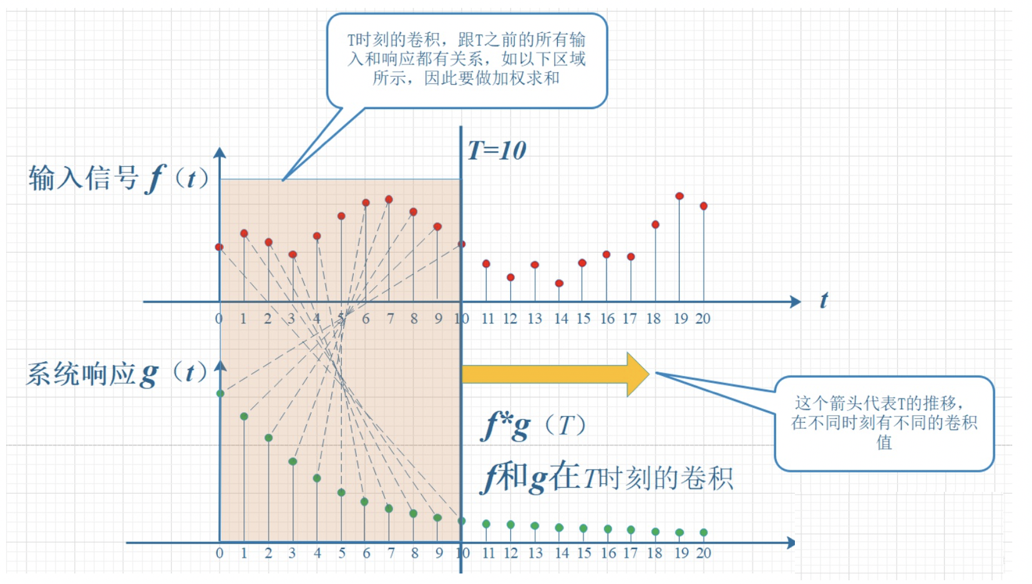
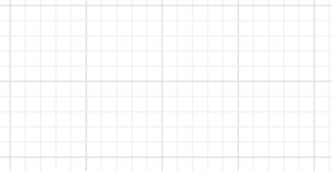
Notes:
这个图看上去很难受，发挥下想象力。怎么变一下会好看

Slide 37
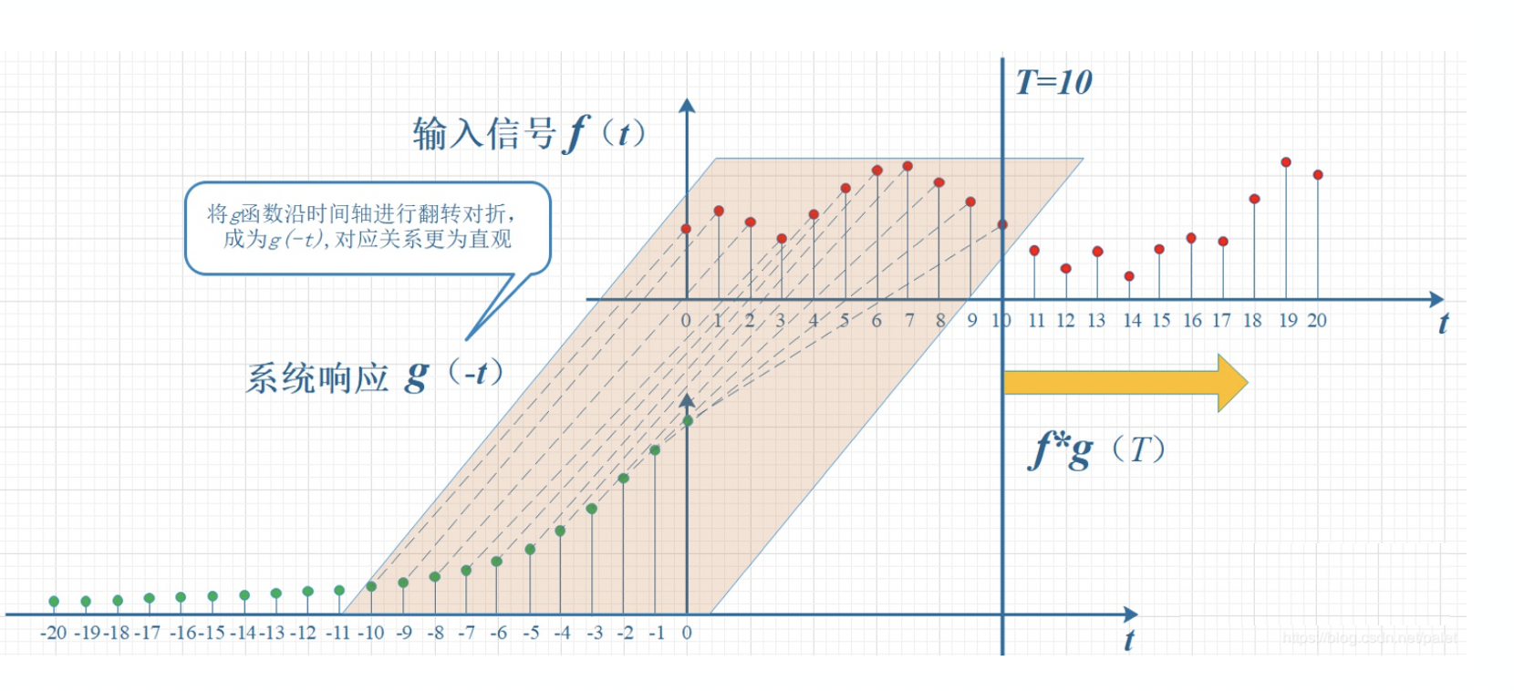

Slide 38
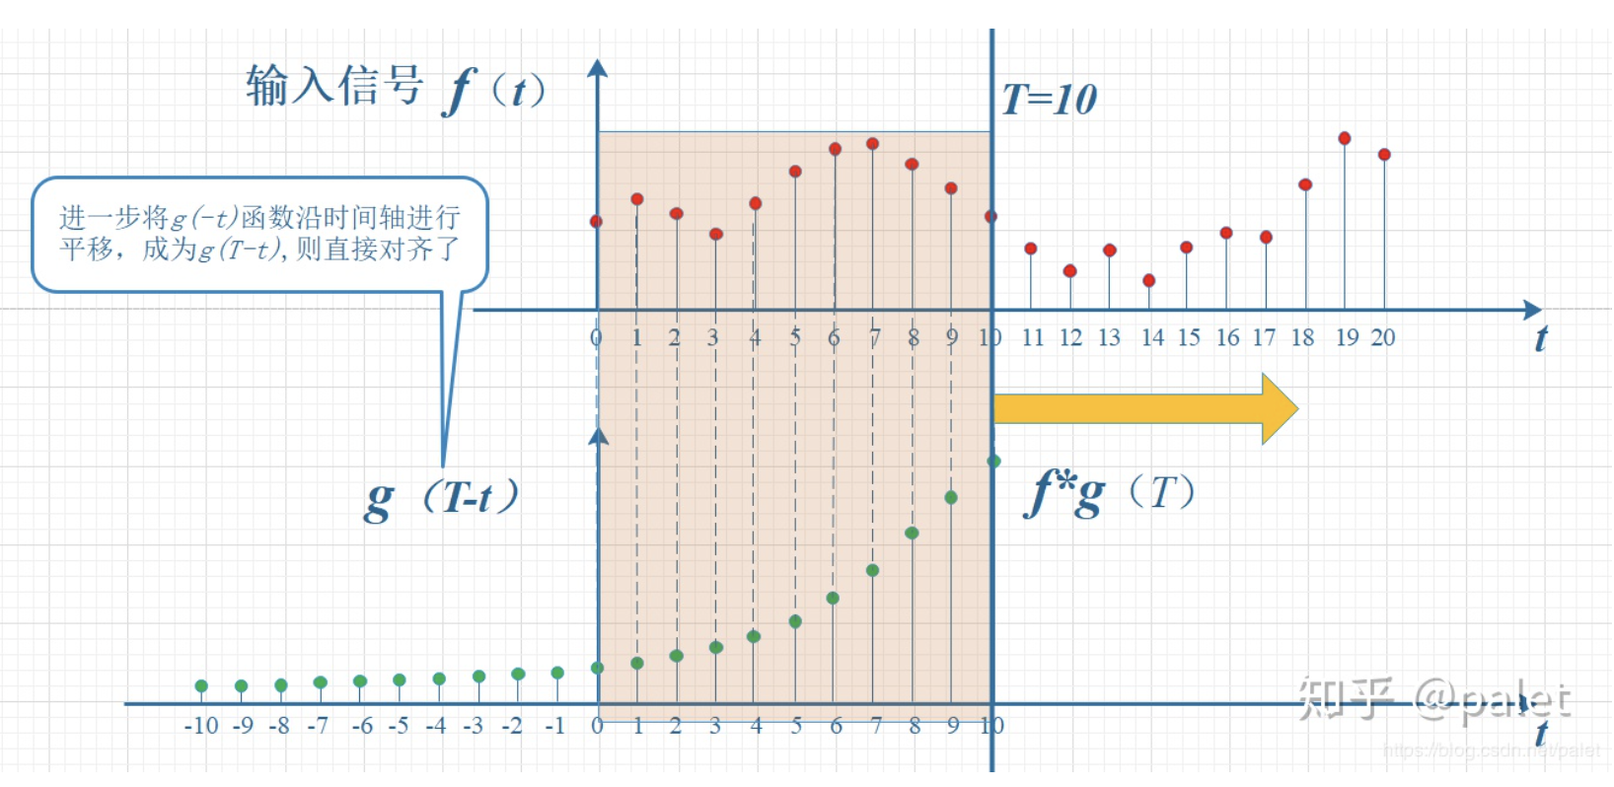

Slide 39
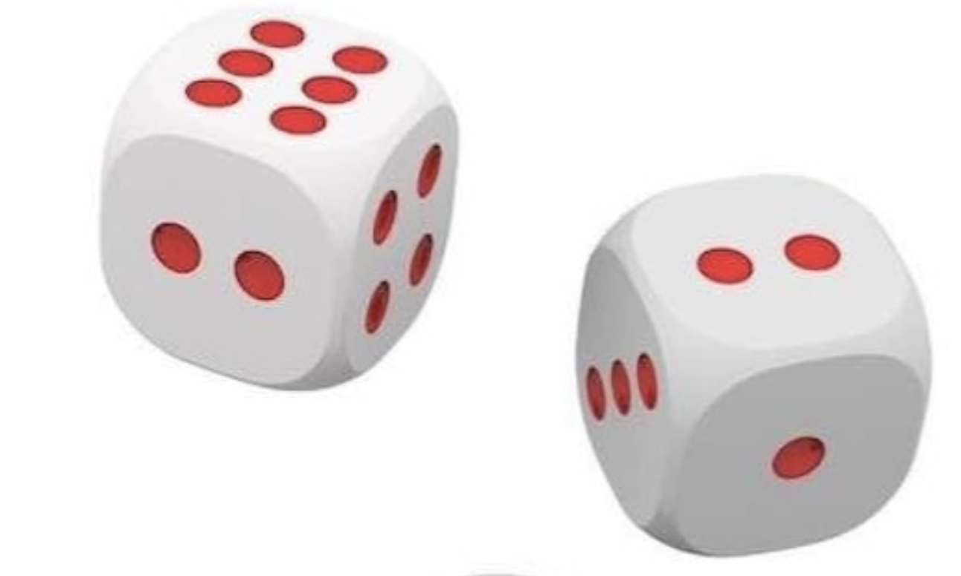
卷积
求两个骰子点数加起来等于4的概率是多少？
Notes:
共同的特征，我们让x=T， y=n-T 那么我们就能得到

Slide 40
卷积
这个问题的概率在于两个骰子的点数
加起来要等于4。
这个就是卷积的应用场景。
Notes:
共同的特征，我们让x=T， y=n-T 那么我们就能得到

Slide 41
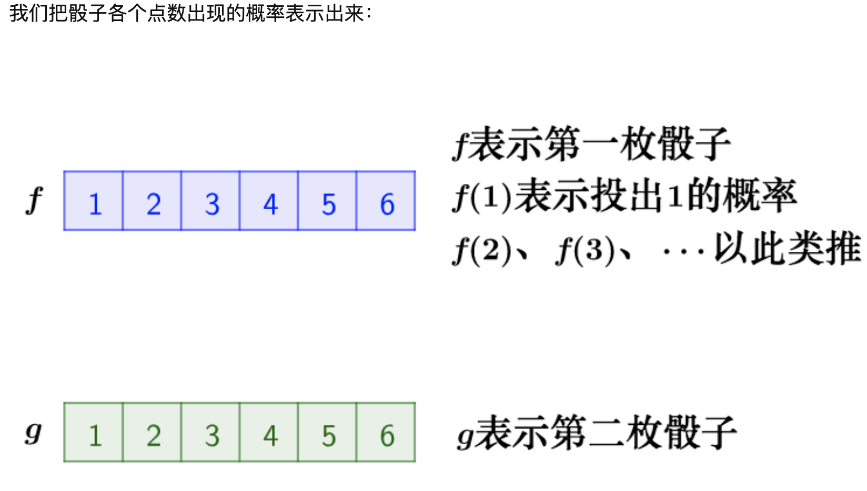
卷积
Notes:
分析以下 有三种情况，就是 13 22 31

Slide 42
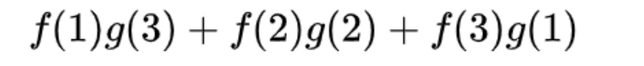
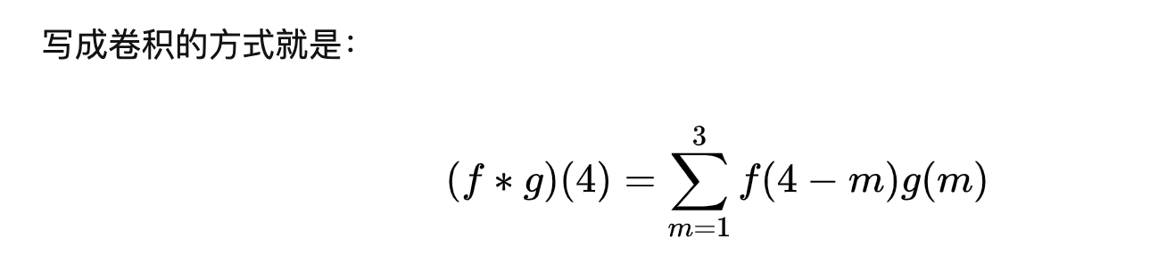
卷积
Notes:
不同情况概率相乘再相加

Slide 43
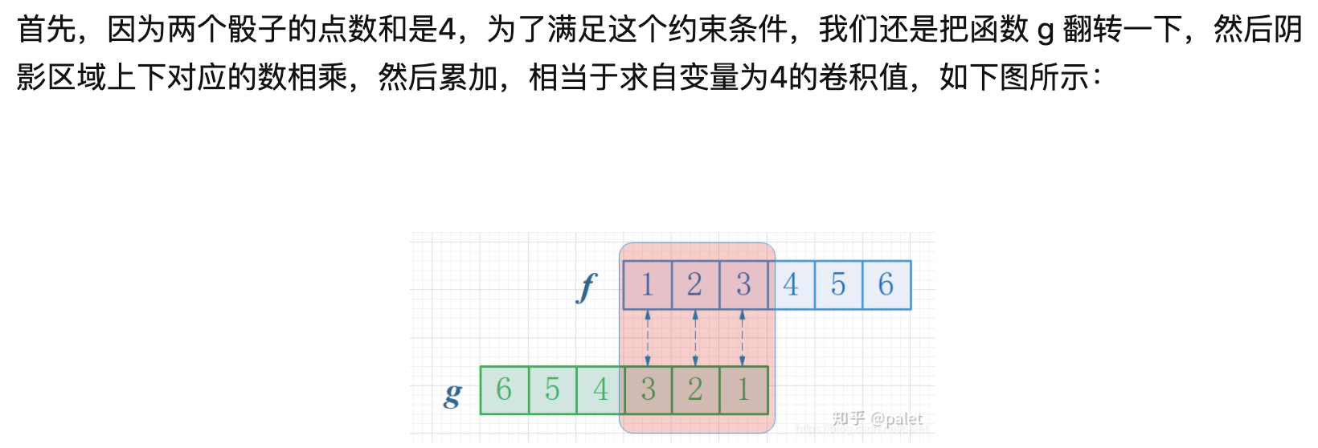
卷积
Notes:
共同的特征，我们让x=T， y=n-T 那么我们就能得到

Slide 44
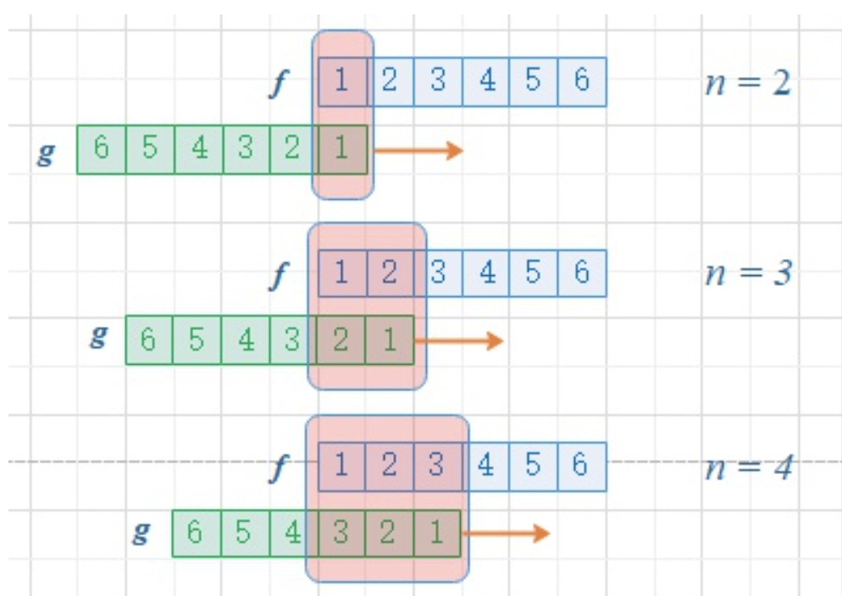
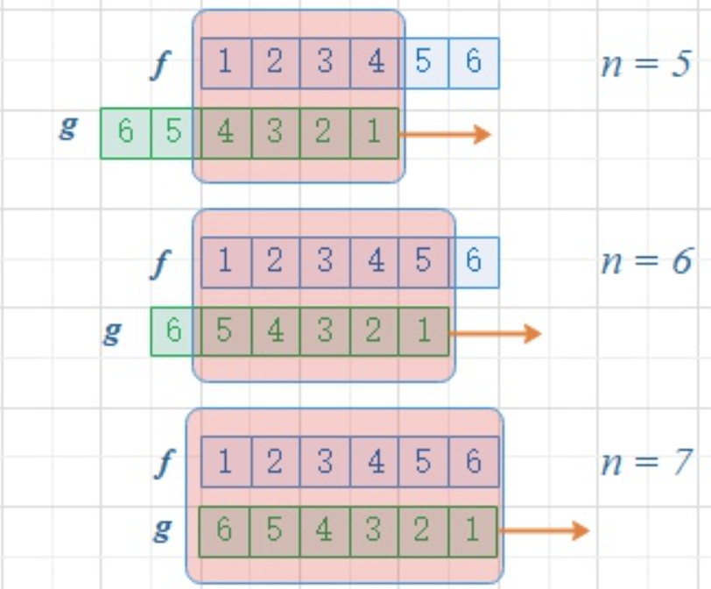
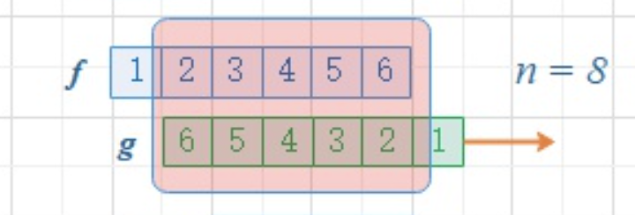
卷积
在这个场景里面的约束条件就是点数的和。
Notes:
我们假如每个筛子点数的概率是相等的，那么等于7的情况的概率最大，下面是图像处理。

Slide 45
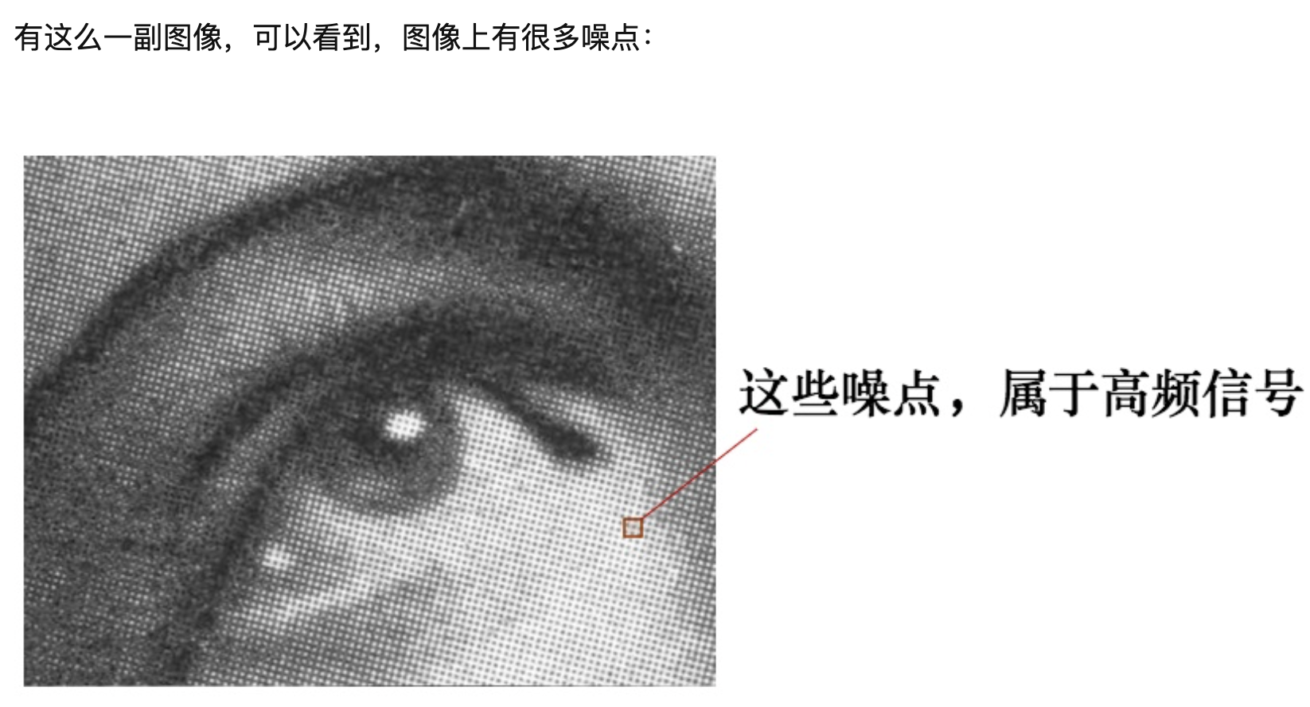

Slide 46
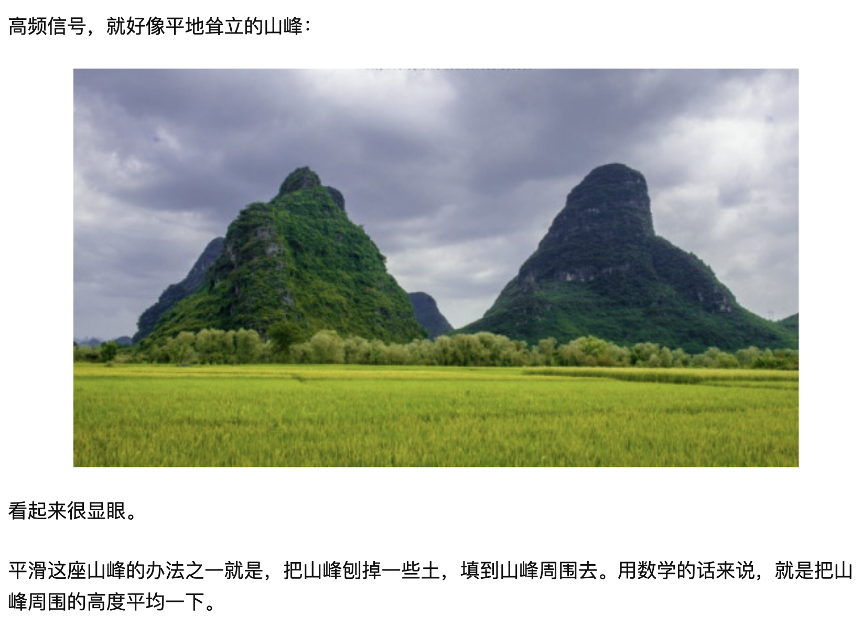

Slide 47
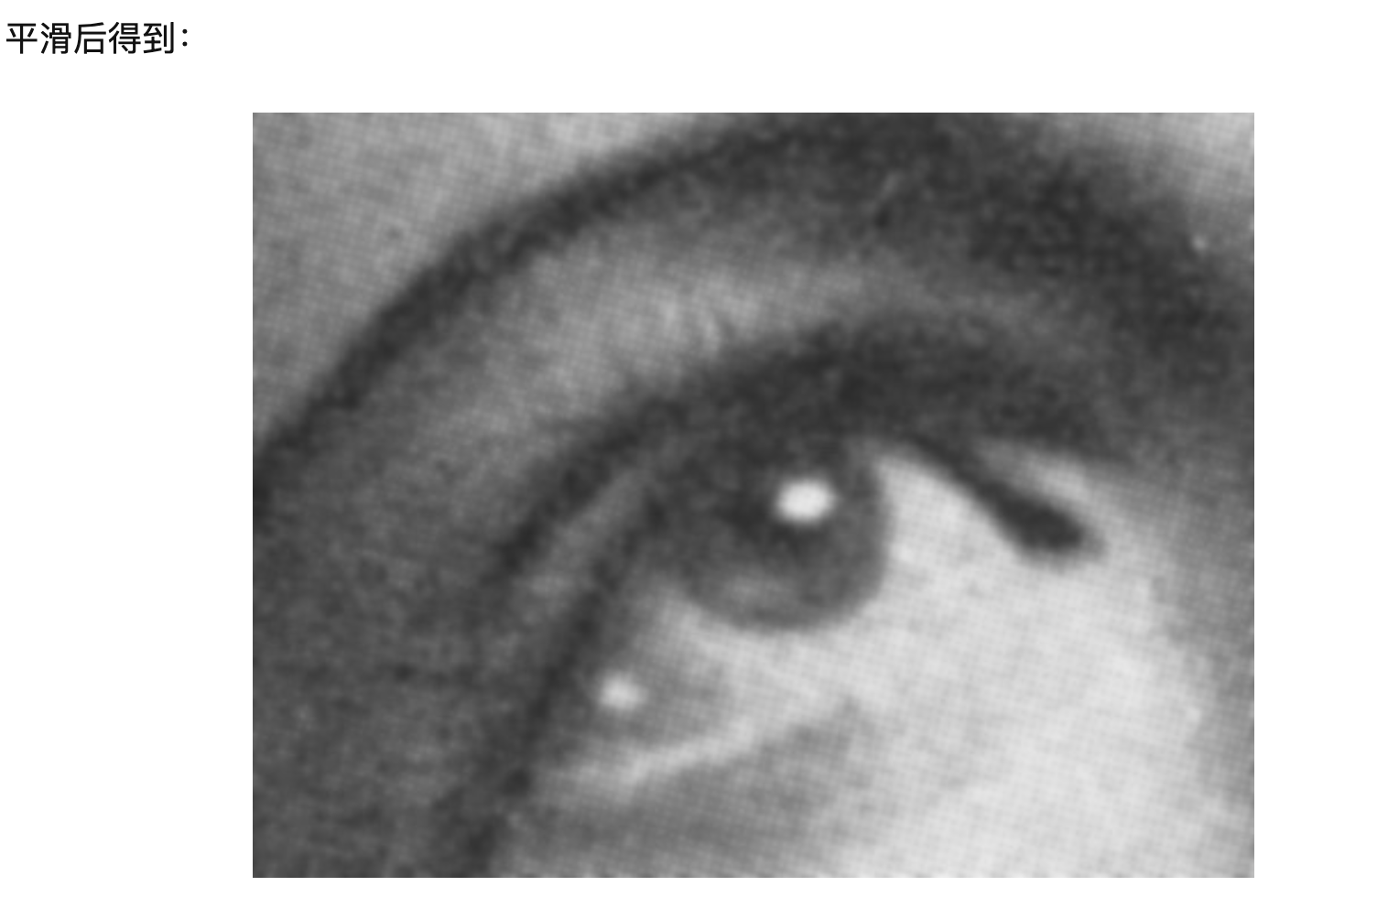

Slide 49
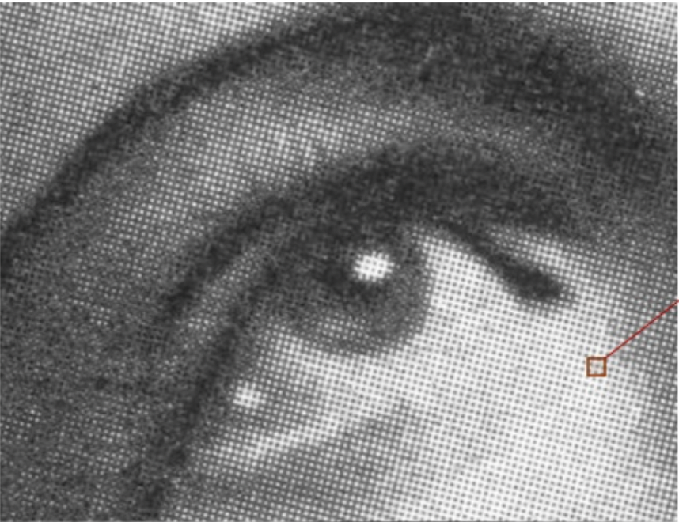
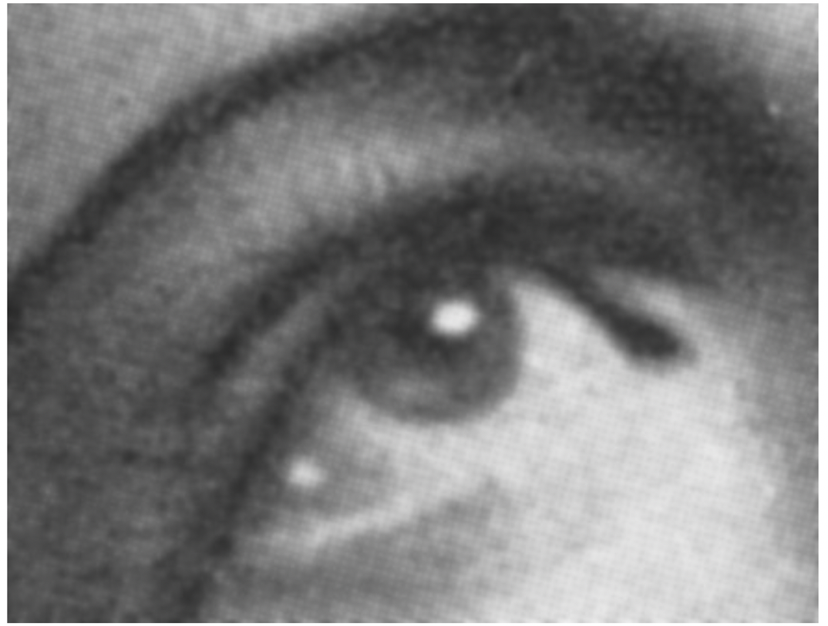

Slide 50
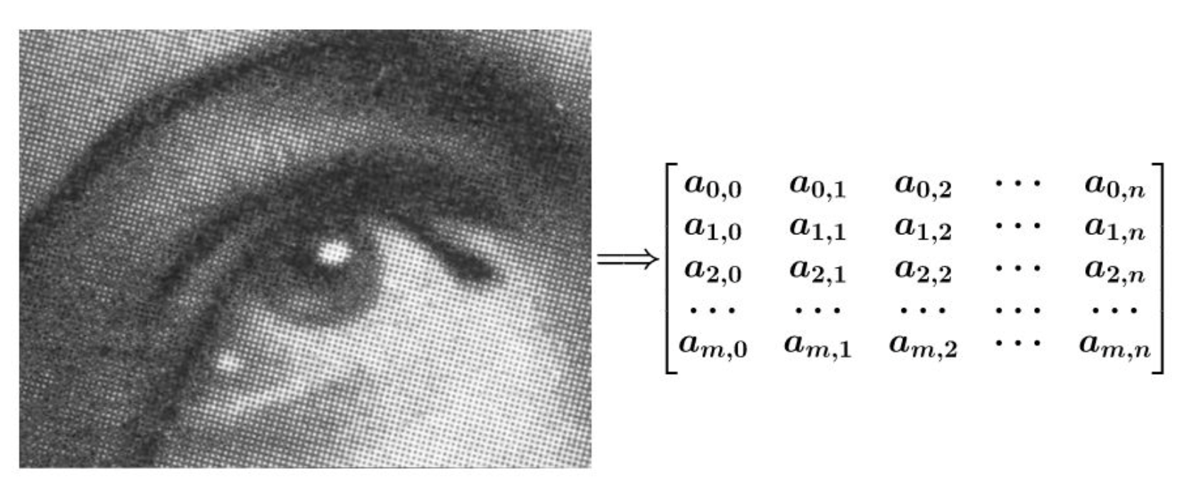

Slide 51
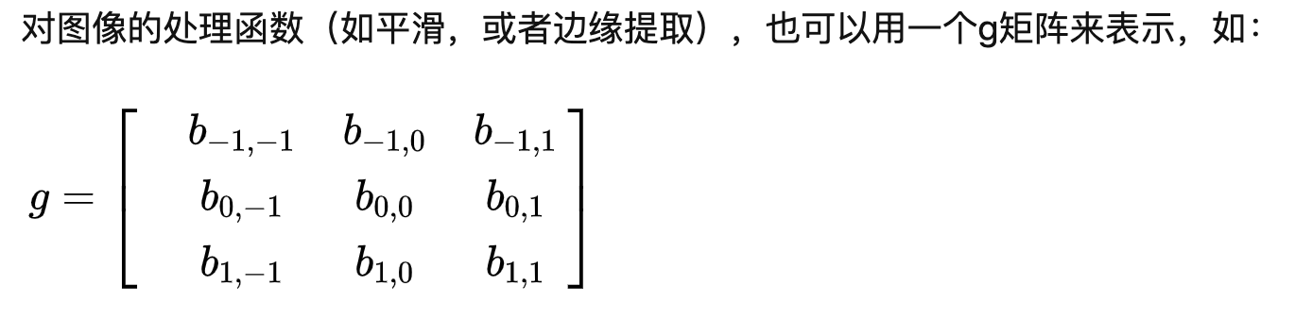
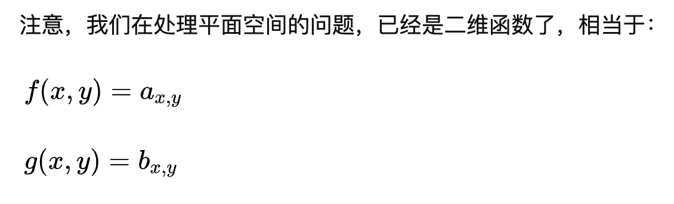

Slide 52
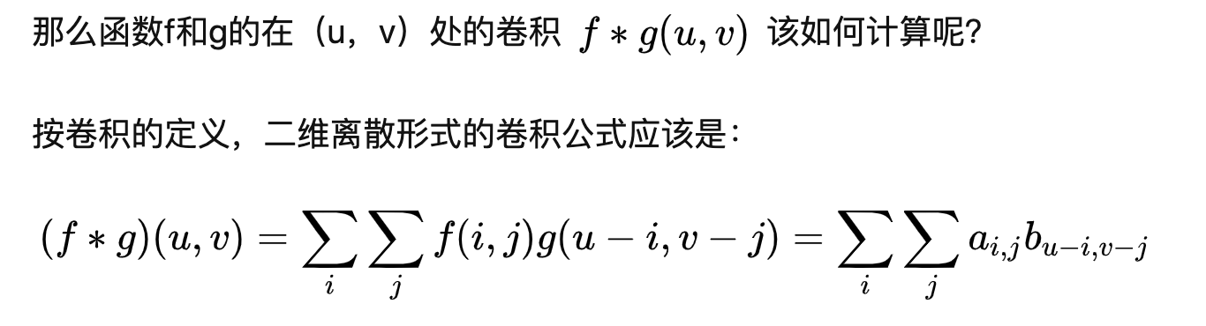
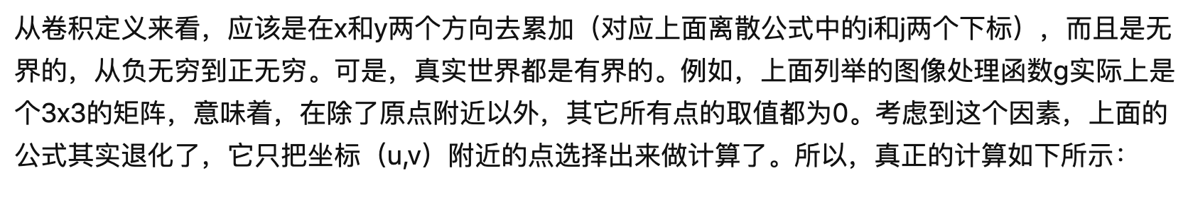

Slide 53
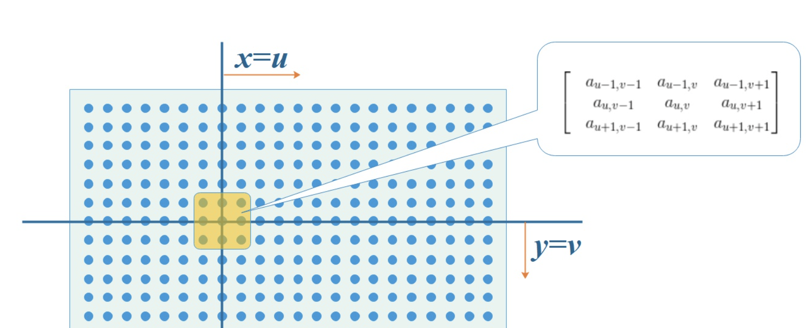

Slide 54
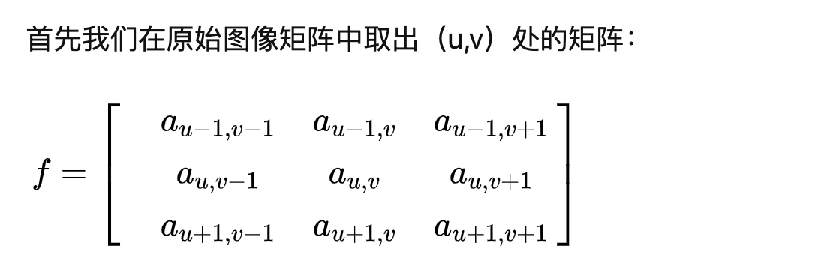

Slide 55
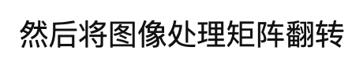


Slide 56


Slide 57


Notes:
下面是动图

Slide 58

Notes:
动图说明

Slide 59


Slide 60



Notes:
注意 相邻像素都考虑进来，后面会用到

Slide 61

卷积

Slide 62

Notes:
模拟信号处理的函数 sin(x) cos(4x)

Slide 63


Slide 64


Slide 65


Notes:
最后这个图是信号与系统这个书中好几章节的内容，一时解释不清，只理解应用就行。最后演示边缘美女图像

Slide 66
数学内容结束
Notes:
周五要讲的内容。线性时不变系统线性时不变系统 线性时不变系统:既满足叠加原理又具有时不变特性,第一，线性原理。即，我在一瞬间吃冰淇凌的个数，会以线性的方式作用在冰淇凌对体重的影响函数 上。我在一个瞬间吃了1个冰淇凌，之后我的体重变换是 ，如果我在一个瞬间吃了0.5个冰淇凌，之后我的体重变换是 ，如果n个呢，那就是 。
第二，累加原理。即，冰淇凌的作用效果是可以累加的。即，一段时间之前我吃了一个冰淇凌，经过了一段时间的体重下降，现在我的体重是 。现在我又吃了一个冰淇凌，体重又增加了。假设这个增加是可以累积的（直观上也是可以累积的），那么我的体重就会是 。这就是累加原理。

Slide 67
1 x 1 = 1
Notes:
重新提问个问题 问这个小方块格子叫什么？（ feature在CNN中也被成为卷积核（filter），一般是3X3，或者5X5的大小）。 接下来连续九次算值的过程。对应相乘

Slide 68
1 x 1 = 1

Slide 69
-1 x -1 = 1

Slide 70
-1 x -1 = 1

Slide 71
-1 x -1 = 1

Slide 72
1 x 1 = 1

Slide 73
-1 x -1 = 1

Slide 74
-1 x -1 = 1

Slide 75
-1 x -1 = 1

Slide 76
1 x 1 = 1
Notes:
这个是九个都算完了

Slide 77

$$\frac{1+1+1+1+1+1+1+1+1}{9}=1$$
Notes:
对九个结果取一个平均值填入匹配的中心的格子中。可能人要举手问了，为什么蓝色框要放在图中这个位置呢？
这只是个栗子嘛。 这个蓝色框我们称之为 “窗口”，窗口的特性呢，就是要会滑动。
其实最开始，它应该在起始位置。

Slide 78



起始位置
步长为1
步长为2
Notes:
以中间的为例 再跑一次。

Slide 79
1 x 1 = 1

Slide 80
-1 x 1 = -1

Slide 82

$$\frac{1+1−1+1+1+1−1+1+1}{9}=.55$$
.55
Notes:
好 我们终于又算完了一个，如果今天光算这个，我相信我点的慢点 我能点到下班。中间的计算过程不演示 来看下最后结果

Slide 83
Notes:
feature map是每一个feature从原始图像中提取出来的“特征”。其中的值，越接近为1表示对应位置和feature的匹配越完整，越是接近-1，表示对应位置和feature的反面匹配越完整，而值接近0的表示对应位置没有任何匹配或者说没有什么关联。

Slide 84
=

Slide 85
=
=
=

Slide 87
卷积层
一个图片 变成了多个图片
Notes:
一个feature作用于图片产生一张feature map，对这张X图来说，我们用的是3个feature，因此最终产生3个 feature map，好了卷积我们讲完了！！！

Slide 88
池化：缩小图片信息
Polling
Notes:
卷积操作后，我们得到了一张张有着不同值的feature map，尽管数据量比原图少了很多，但还是过于庞大（比较深度学习动不动就几十万张训练图片），因此接下来的池化操作就可以发挥作用了，它最大的目标就是减少数据量。

Slide 89
池化的种类
池化分为两种，Max Pooling 最大池化、Average Pooling平均池化。顾名思义，最大池化就是取最大值，平均池化就是取平均值。
拿最大池化举例：选择池化尺寸为2x2，因为选定一个2x2的窗口，在其内选出最大值更新进新的feature map。

Slide 90
Pooling
maximum

Slide 91
Pooling
maximum

Slide 92
Pooling
maximum

Slide 93
Pooling
maximum

Slide 94
Pooling
maximum

Slide 95
Pooling
max pooling

Slide 97
Notes:
最终得到池化后的feature map。可明显发现数据量减少了很多。
因为最大池化保留了每一个小块内的最大值，所以它相当于保留了这一块最佳匹配结果（因为值越接近1表示匹配越好）。这也就意味着它不会具体关注窗口内到底是哪一个地方匹配了，而只关注是不是有某个地方匹配上了。这也就能够看出，CNN能够发现图像中是否具有某种特征，而不用在意到底在哪里具有这种特征。这也就能够帮助解决之前提到的计算机逐一像素匹配的死板做法。

Slide 98
非线性激活层
卷积层对原图运算多个卷积产生一组线性激活响应，而非线性激活层是对之前的结果进行一个非线性的激活响应。
在神经网络中用到最多的非线性激活函数是Relu函数，它的公式定义如下：
f(x)=max(0,x)
即，保留大于等于0的值，其余所有小于0的数值直接改写为0。
Notes:
比较难以理解的要来了啊 （ 翻译成人话，点出下面的 ）

Slide 103
ReLU 层
Notes:
为什么要这么做呢？上面说到，卷积后产生的特征图中的值，越靠近1表示与该特征越关联，越靠近-1表示越不关联，而我们进行特征提取时，为了使得数据更少，操作更方便，就直接舍弃掉那些不相关联的数据。

Slide 104
到这里就介绍了CNN的基本配置---卷积层、Relu层、池化层。
在常见的几种CNN中，这三层都是可以堆叠使用的，将前一层的输出作为后一层的输入。比如：

Slide 105
Convolution
ReLU
Pooling

Slide 106
Convolution
ReLU
Convolution
ReLU
Pooling
Convolution
ReLU
Pooling
Notes:
连续添加多个层后 我们同样能得到一组 特征值。从9X9，到2X2，看起来我们已经做了很多事情了哎！似乎胜利就在前方啦
，等一下，想想我们最初和最终的目的到底是什么？是对这张照片进行识别，识别它到底是X还是O呢（其实也算是对它进行一个二分类）。那我们现在得到的是什么？是一个2X2的矩阵，好像和分类并没有什么毛线关系啊。

Slide 107
那么接下来再来看全连接神经网络
全连接层要做的，就是对之前的所有操作进行一个总结，给我们一个最终的结果。
它最大的目的是对特征图进行维度上的改变，来得到每个分类类别对应的概率值。

Slide 108

全连接
全连接层，顾名思义就是全部都连接起来，让我们把它与卷积层对比起来看。
Notes:
这么说来的话前面的卷积层肯定就不是全连接了，没错，卷积层采用的是“局部连接”的思想，回忆一下卷积层的操作，是用一个3X3的图与原图进行连接操作，很明显原图中只有一个3X3的窗口能够与它连接起来。那除窗口之外的、未连接的部分怎么办呢？ 我们都知道，采用的是将窗口滑动起来的方法后续进行连接。这个方法的思想就是“参数共享” ，参数指的就是filter，用滑动窗口的方式，将这个filter值共享给原图中的每一块区域连接进行卷积运算。局部连接与参数共享

Slide 109
局部连接与参数共享是卷积神经网络最重要的两个性质
Notes:
如果现在有一个课本的话现在需要在课本上拿红笔标注一下，

Slide 110


Slide 111

假设全连接层的输入是个4096维的列向量，一般我们把这个向量叫做特征向量（卷积层提取到的特征的输出），经过全连接层得到一个10维的列向量输出（也就是10分类每一类别的评分）。我们如果把输入和输出都看成一个个节点的话，节点与节点之间的关系可以用下图来表示：

Slide 112
全连接层
Notes:
目的是对特征图进行维度上的改变，来得到每个分类类别对应的概率值。所有的值都获得一个对所有选项结果的
投票

Slide 113
全连接层
投票取决于一个值预测X或O的强度
X
O
Notes:
越接近一越粗全连接层的一个最重要的函数就是 softMax函数他是一个分类函数

Slide 114
全连接层
X
O
Notes:
然后我们把他们全画出来

Slide 115
Fully connected layer
Future values vote on X or O
X
O

Slide 116
Fully connected layer
Future values vote on X or O
X
O

Slide 117
Fully connected layer
Future values vote on X or O
X
.92
O

Slide 118
全连接层
X
.92
O
Notes:
求一个平均值，x就是0.92

Slide 119
X
.92
O
.51
Notes:
O是0.51

Slide 120
X
.92
O
.51
Notes:
所以我们认为这个图片是x

Slide 121
X
O
Notes:
我们将一组feature的结果，变成了对不同分类的一个投票值。

Slide 122
X
O
Notes:
全连接层也可以组合

Slide 123
把他们放在一起
一组像素的值变成了组对不同分类的概率值
.92
X
Convolution
ReLU
Fully
connected
Fully
connected
Convolution
ReLU
Convolution
ReLU
Pooling
Pooling
O
.51

Slide 124
神经网络的训练与优化
Notes:
前面说了那么多，其实只是一个大致的框架的设计而已，里面的参数具体是多少则是需要训练的。
那么神经网络到底需要训练什么呢？
训练的就是那些卷积核（filter）。
针对这个识别X的例子，我们可以人为定义三个3X3的卷积核，便可实现对X的特征提取。但是在实际运用中，比如识别手写字母，几乎不可能存在标准的写法，每个人的字迹都完全不同，因此原来的那三个标准的卷积核就变得不再适用了，为了提高CNN模型的通用性（机器学习中的“泛化能力”），就需要对卷积核进行改写。经过成千上万的训练集来训练，每一次加入新的数据，都有可能对卷积核里的值造成影响。

Slide 125
BackProp反向传播算法
Notes:
那么具体的训练方法是什么呢？
就是赫赫有名的BP算法---BackProp反向传播算法。
在训练时，我们采用的训练数据一般都是带有标签label的图片。如果图片中的字母是X，则label=x，如果图片中的字母是A，则label=A。 标签能直观地反映图片。
在最开始，训练前，我们定义一个大小为3X3的卷积核，那么里面具体的值是多少，我们都不知道，但又不能为0吧，所以就用随机初始化法来进行赋值，卷积核获取到了一个随机值，便可以开始工作。
卷积神经网络便可以开始工作了，输入一张带有标签的图片（假设图片内容是字母X）。经网络识别后判断是X的概率为0.3。本来应该是1.0的概率，现在只有0.3，问题就很明显了，存在了很大的误差。

Slide 126


Slide 127
Backprop
Error = right answer – actual answer
.92
X
Convolution
ReLU
Fully
connected
Fully
connected
Convolution
ReLU
Convolution
ReLU
Pooling
Pooling
O
.51

Slide 128
Backprop
.92
X
Convolution
ReLU
Fully
connected
Fully
connected
Convolution
ReLU
Convolution
ReLU
Pooling
Pooling
O
.51

Slide 129
Backprop
.92
X
Convolution
ReLU
Fully
connected
Fully
connected
Convolution
ReLU
Convolution
ReLU
Pooling
Pooling
O
.51

Slide 130
Backprop
.92
X
Convolution
ReLU
Fully
connected
Fully
connected
Convolution
ReLU
Convolution
ReLU
Pooling
Pooling
O
.51

Slide 131
Backprop
.92
X
Convolution
ReLU
Fully
connected
Fully
connected
Convolution
ReLU
Convolution
ReLU
Pooling
Pooling
O
.51

Slide 132
Backprop
.92
X
Convolution
ReLU
Fully
connected
Fully
connected
Convolution
ReLU
Convolution
ReLU
Pooling
Pooling
O
.51

Slide 133
梯度下降法
对于每个特征像素和投票权重，上下稍微调整一下，看看误差如何变化。
error
weight
Notes:
训练的终极目的就是使得这个误差最小，常用的方法是 梯度下降法。
内部设计的具体复杂公式在此不多做叙述。

Slide 134
error
weight
Notes:
在现有的各大深度学习框架中，CNN的优化可直接通过定义优化器解决，因此这里只是简单叙述原理以供了解。

Slide 135
实际应用

Slide 136
https://www.bilibili.com/video/av242991298/

Slide 137

石头剪刀布
Notes:
当和人玩的时候，人能在几分钟之内就能学会这个游戏。

Slide 138

Notes:
人们能比较容易的区别这些类别

Slide 139

Notes:
电脑怎么识别这个都是剪刀呢？有个人把拇指收起来了 有的人是展开的。如果今天之前没有将卷积。

Slide 140


Slide 141


Slide 142


Slide 143

Notes:
收集很多少的图像 告诉计算机哪个是石头。。。，相当于打标签。然后给一些数据，让计算机自己分析出来里面的规律，这个就是机器学习。
看一个更简单的例子

Slide 144

Notes:
Y=2x-1 x每次增加1，y每次增加2 所以y=2x,找个数带入一下就是 y=2x-1;

Slide 145

Notes:
这个就是在发现一些数据和另外一些数据的过程。第一行代码定义了一个模型（翻页）

Slide 146



单个神经网络
单个的值，x的值
Notes:
这个是keras.layers里面定义的单层神经网络,units是神经元的个数，我们最后需要传一个值 来得到一个结果。

Slide 147


Notes:
优化损失函数+500次循环 训练的时候他只有6对数值，数值之外是不确定的

Slide 148
演示

Slide 149
计算机视觉机器学习程序的“Hello, World”

Slide 150

Notes:
那些是鞋子

Slide 151

Notes:
想象我们怎么区分出鞋子的不同？

Slide 152
想想我们要做这个东西需要什么？
首先要有鞋，然后还要有对照物，也就是其他的东西

Slide 153

Notes:
我们使用 60,000 个图像来训练网络，使用 10,000 个图像来评估网络学习对图像分类的准确率

Slide 154


Slide 155

Notes:
数字对于计算机来说，更简单，我们要忽略掉不同的语言

Slide 156


Slide 157

输入28x28图片
对应十个分类
3就是128个过滤层，relu函数（线性激活函数）

Slide 158


Slide 159


Slide 160

Notes:
传入图片, 加载一万多张测试数据，然后测试结果

Slide 161
演示

Slide 162


Slide 163

Notes:
竖着的的线条

Slide 164

Notes:
水平的线条

Slide 165


Slide 166


Slide 167
石头剪刀布

Slide 168


Slide 169


Slide 170


Slide 171

Notes:
过渡拟合 需要泛化，这个不讲了

Slide 172


Slide 173


Slide 174
https://colab.research.google.com/drive/1-A67FuyodX7xePPS_FJzGeBYkI1DU2uA?usp=sharing

Slide 175
谢谢
河北云在信息技术服务有限公司

